Slide 1
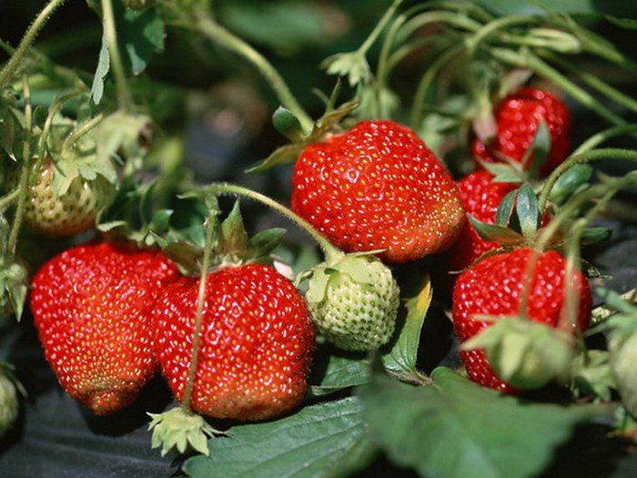
Ҡырҙа,яланда
Бөжәк ҡыуабыҙ.
Болонда йырлап
Еләк йыябыҙ.

Slide 2
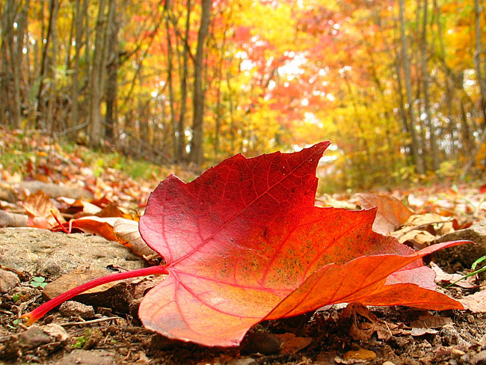
Һары,йәшел тәңкә ҡойола
Талғын ғына йомшаҡ елдә лә,
Көҙ һаман да көҙ ул,күрәһен,
Япраҡ төшә сыуаҡ көндә лә.

Slide 3
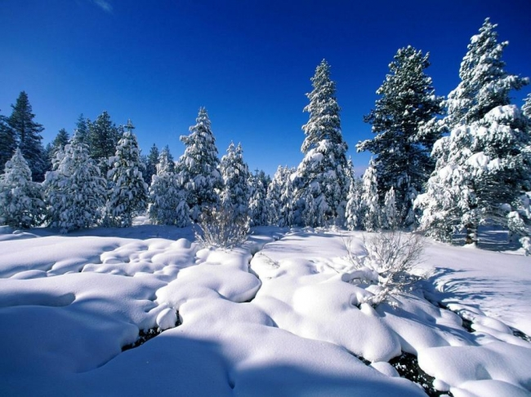
Йомшаҡ ҡар яуа
Яуа ла яуа.
Аҡ мамыҡ менән
ҡырҙар ҡаплана.

Slide 4
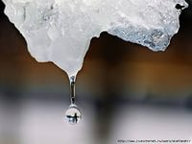
Шатлыҡтар өләшеп һәр кемгә,
Яҙ килә,яҙ килә еремә.
Ел иҫә наҙланып,йыуанып,
Тамсылар бейешә ҡыуанып.

Slide 5
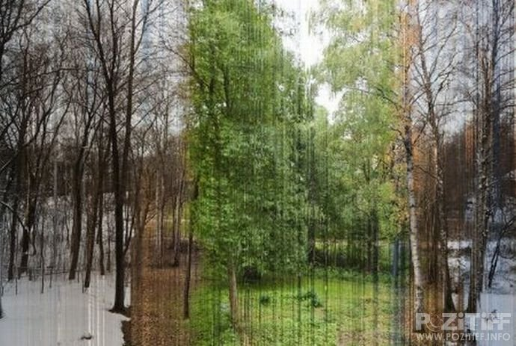
Йыл миҙгелдәре.

Slide 6
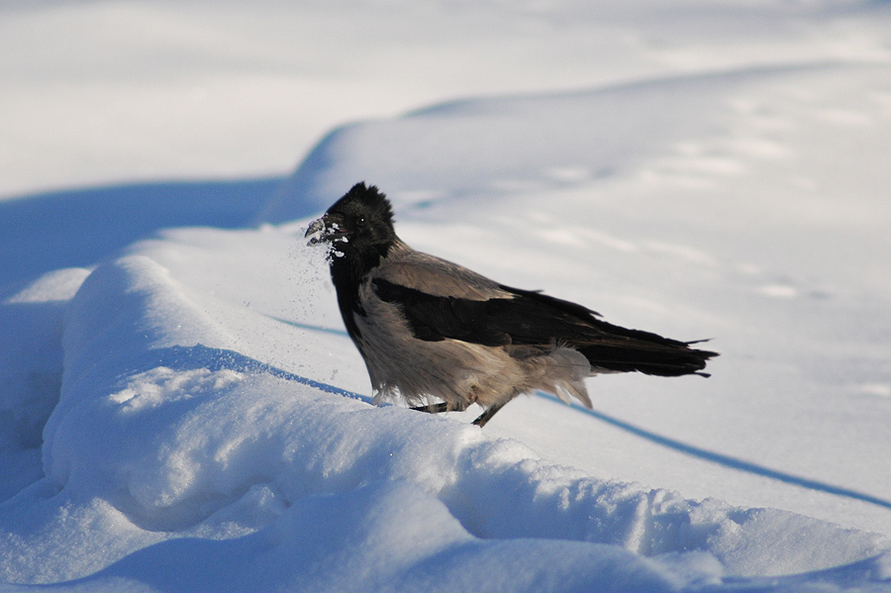
Яңы яуған ҡарға
Йығылып төшкән ҡарға.

